Slide 1
Проект по ИИ
Михаил Господинов, 80662
Димитър Мутафчиев, 80683

Slide 2
Handwritten text recognition + Context autocomplete

Slide 3
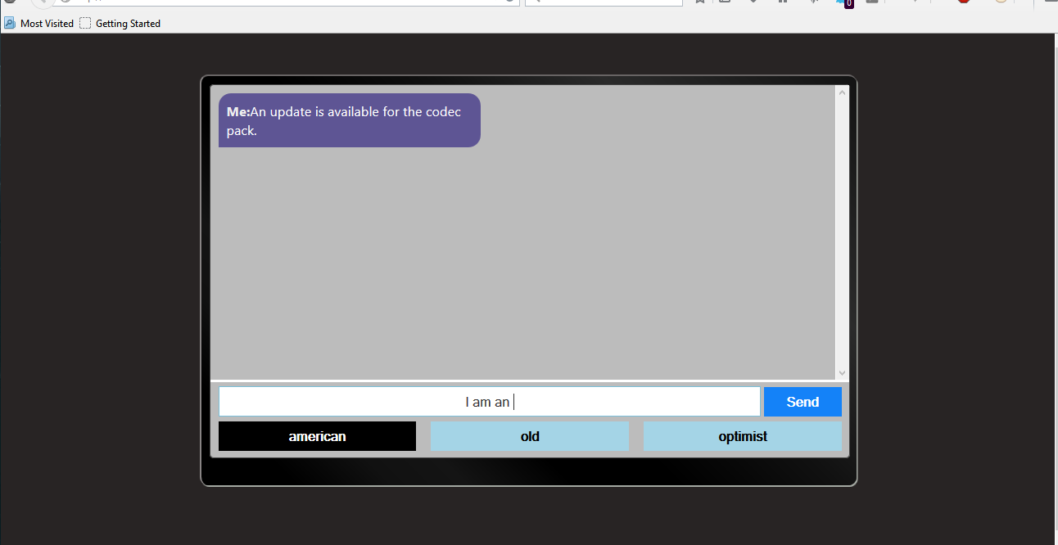

Slide 4
Разпознаване на Ръчно написани букви
Невронни мрежи – за класификация на буквите
Генетичен алгоритъм – за избиране на най-добрата невронна мрежа

Slide 5
Контекстен (Семантичен) Autocomplete на думи
N-grams
Wildcard search
Статистически анализ на думите
Избираме онази дума от всички в речника, която най-добре пасва на смисъла на написаното преди това

Slide 6
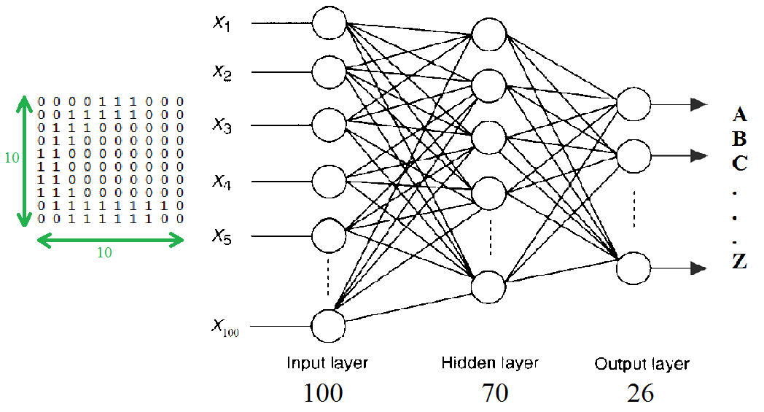
Невронна мрежа

Slide 7
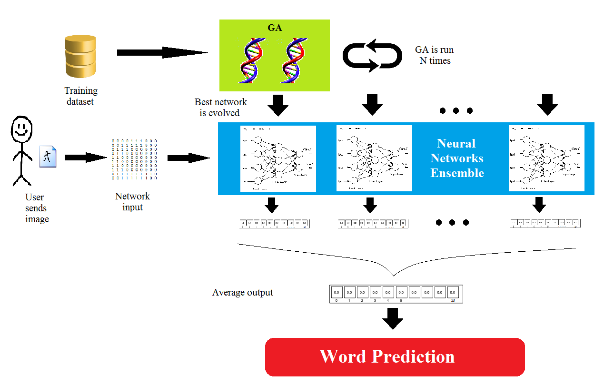
Подготовка И работа

Slide 8
N-Gram Model
Обучение
Предсказване
1. От свободен текст – алгоритъм за изчисляване на вероятностите
2. Чрез импортване на n-gram модели от външни източници
3. Мерки и съображения взети за разширимост на системата
1. Начин на работа на алгоритъма за предсказване на следващата дума.
2. Мерки и съображения взети за бързодействие

Slide 9
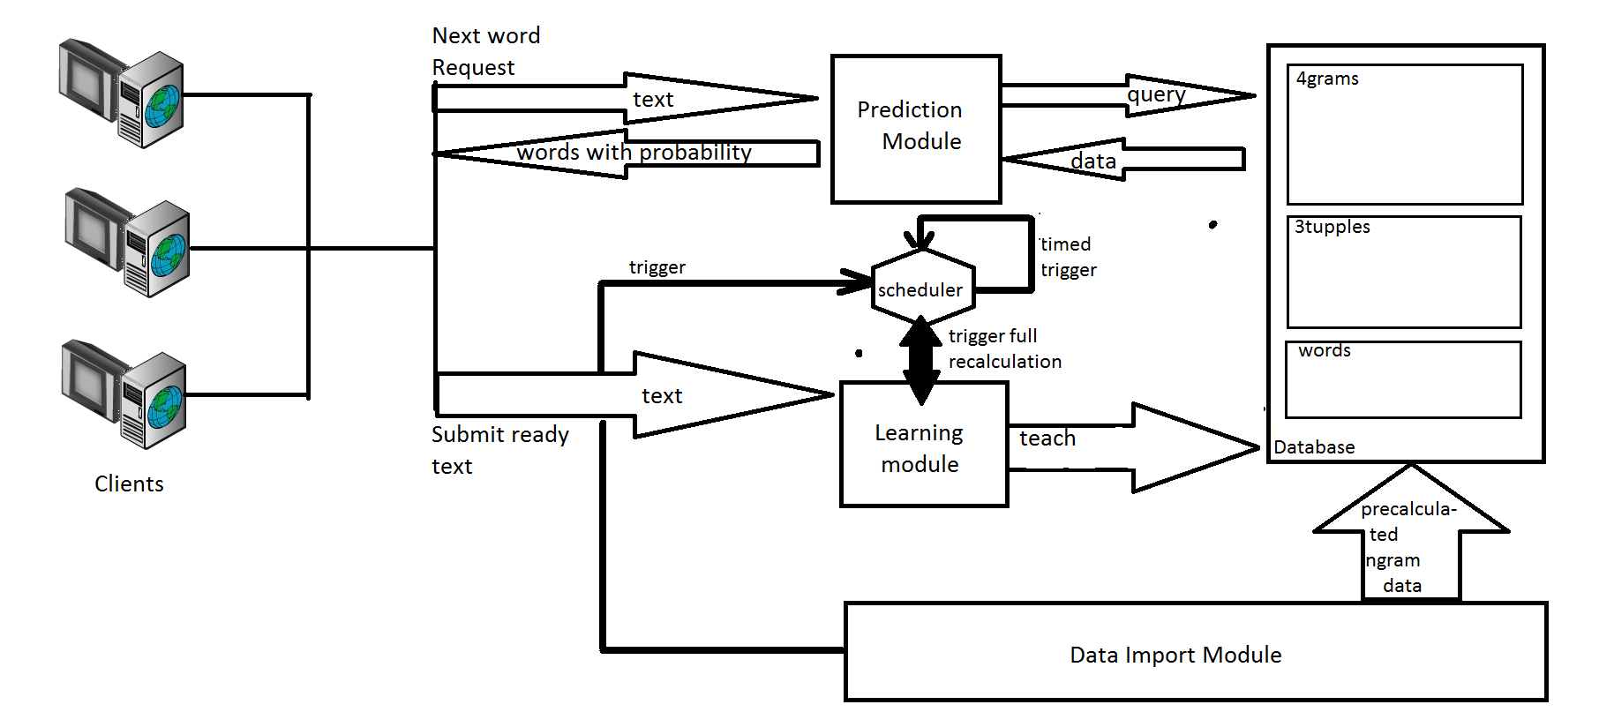
Word prediction

